Slide 1


네트워크 보안 에센셜
2.4 스트림 암호와 RC4
2.5 암호블록 운용 모드
Sa-rang Wi (sarang@pel.smuc.ac.kr)
Protocol Engineering Lab. Sangmyung University

Slide 2

Content
스트림 암호
  RC4 알고리즘
암호 블록 운용 모드
  전자 코드북 모드(ECB)
  암호 블록 체인 모드(CBC)
  암호 피드백 모드(CPB)
  카운터모드(CTR)
Protocol Engineering Lab. – Sangmyung Univ.
2

Slide 3
보충 목차
보충
p6 키스트림 동작 방법
p9~p14 랜덤 치환 대상&RC4
p15 RC4는 암호블록운용모드의 어떤 카테고리에 포함이 될까?
Protocol Engineering Lab. – Sangmyung Univ.
3

Slide 4
스트림 암호
스트림 암호란?
  입력되는 평문들이 비트 혹은 바이트 단위로 암호문 출력이 생성되는 대칭키 암호 알고리즘
스트림 암호의 사용
  입력되는 요소를 연속적으로 처리하여 지속적으로 한번에 한 요소씩 배출
    키 스트림 생성기(keystream generator)를 이용
    암호화하는 사용자와 복호화하는 사용자는 같은 키 스트림을 가짐
    한 번에 한 비트 또는 한 바이트를 암호화 하는 방식
    암호화 하는 키 스트림에서 출력하는 바이트(비트)와 평문의 바이트(비트)를 하나씩 XOR하여 암호문의 바이트(비트) 얻음
    이 방식의 안전성은 키 스트림 생성기의 출력에 의해 결정
Protocol Engineering Lab. – Sangmyung Univ.
4

Slide 5
스트림 암호
키스트림(keystream)
  의사 랜덤 비트 생성기(PRNG:pseudorandom number generator)의 출력을 이르는 말
    의사난수 : 컴퓨터에 의해서 만들어지는 난수, 아주 긴 주기를 가지고 있는 숫자 열
    PRNG : 길이가 짧은 랜덤 비트열(seed)을 길이가 긴 랜덤에 근접한 비트열로 출력하는 알고리즘
      Ex)128bit -> 10000bit
    입력 값이 같으면 출력 값이 같게 되는 결정적 알고리즘을 이용해 비트열을 생성
    종자 : 의사난수열 을 만들기 위해서 기준이 되는 값 (Ex 재료, 온도,등등등 )
  의사 랜덤 비트 생성기의 구조
종자(seed)
내부상태 초기화
의사랜덤 비트 생성기
내부상태
의사난수열
Protocol Engineering Lab. – Sangmyung Univ.
5
Notes:
랜덤으로 돌리기 위해서 기준이 되는 값,,, 파라미터를 가져오는 것

Slide 6
스트림 암호
보충
스트림 암호 다이어그램
키 K
키 K
의사랜덤
바이트생성기
(키스트림 생성기)
의사랜덤
바이트생성기
(키스트림 생성기)
키스트림
키스트림
평문
바이트스트림
M
k
암호문
바이트스트림
C
k
평문
바이트스트림
M
Protocol Engineering Lab. – Sangmyung Univ.
6

Slide 7
스트림 암호
스트림 암호 설계 시 고려사항
  반복 주기가 길어야 함
    길수록 해독하기 힘듬
  키 스트림이 가능한 랜덤해져야 함
  키가 충분히 길어야 함
    전수공격 차단하기 위함
스트림 암호의 장점
  동일한 크기의 키를 사용하는 블록 암호만큼 안전함
  블록 암호에 비해 간단하고 빠른 처리 속도
Protocol Engineering Lab. – Sangmyung Univ.
7

Slide 8
스트림 암호
스트림 암호의 문제점
  공격자가 암호문과 그것에 해당하는 평문을 가지고 있으면 키 스트림 을 얻을 수 있음
  공격자가 같은 키 스트림으로 암호화된 두 개의 암호문을 가지고 있으면 그것을 XOR하여 두 개의 평문을 XOR한 데이터를 얻을 수 있음.
    매번 키 스트림이 달라야 함.
Protocol Engineering Lab. – Sangmyung Univ.
8

Slide 9
RC4 알고리즘
보충
Ron's Code 4 또는 Rivest's Cipher algorithms 4의 약자
RC4 알고리즘이란?
  Rivest가 설계한 바이트단위로 연산을 하는 키 크기가 가변인 스트림 암호
RC4 알고리즘
  바이트단위로 작동되도록 만들어진 다양한 크기의 키 사용
  카드 게임에서 카드를 뒤섞는 셔플링(Shuffling) 기법을 이용
    랜덤치환 대상 : 초기 벡터 S
Protocol Engineering Lab. – Sangmyung Univ.
9

Slide 10
RC4 알고리즘
S의 초기화
  초기벡터 S 항목들을 오름차순으로 0부터 255까지의 값이 되도록 설정
    S[1]=0, S[1]=1, …, S[256]=256
  임시벡터 T 생성
    키 값의 길이가 256바이트일 때
      - K를 그대로 T로 전달
    키 값의 길이가 256바이트 미만일 때
      - 키의 길이 Keylen만큼 T에 전달하고, T가 채워질 때까지 K를 반복하여 채움
/* Initialization */
for i = 0 to 255 do
S[i] = i;
T[i] = K[i mod keylen];
Protocol Engineering Lab. – Sangmyung Univ.
10

Slide 11
RC4 알고리즘
S의 초기 순열 치환
  S[0]부터 시작하여 S[255]까지 수행
  각 S[i]에 대하여 T[i] 구조를 적용하여 S[j]를 생성
  S[i]와 S[j]를 치환
S에서 일어나는 동작은 오직 치환이며, 그 결과는 순열
/* Initial Permutaion of S */
j = 0;
for i = 0 to 255 do
j=(j+S[i]+T[i]) mod 256;
swap(S[i], S[j]);
Protocol Engineering Lab. – Sangmyung Univ.
11

Slide 12
RC4 알고리즘
스트림 생성
  S벡터 초기화 후 입력키는 사용되지 않음
  스트림 생성은 S[0]부터 S[255]까지 포함하여 수행
    각 S[i]는 S의 현재상태에 있는 내용에 따라 S의 다른 바이트와 교환
    S[255]에 도달한 뒤에는 계속하여 S[0]부터 다시 시작
  암호화 : k값과 평문의 다음 바이트를 XOR연산하여 수행
  복호화 : k값과 암호문의 다음 바이트를 XOR하여 복호화 수행
i, j = 0;
For counter= 0 to plaintext
i = (i + 1) mod 256;
j = (j + S[i]) mod 256;
Swap (S[i], S[j]);
t=(S[i] + S[j]) mod 256;
keystreamByte = S[t];
plaintext[counter]^=S[keystreamByte]; //암호화&복호화
Protocol Engineering Lab. – Sangmyung Univ.
12

Slide 13
RC4 알고리즘
S
0 | 1 | 2 | 3 | 4
• • •
251 | 252 | 253 | 254 | 255
K
• • •
T
• • •
• • •
• • •
1) S와T의 초기 상태
T
• • •
T[i]
• • •
J = j+S[i] + T[i]
S
• • •
S[i]
• • •
S[J]
• • •
Swap
i
2) S의 초기 치환
Protocol Engineering Lab. – Sangmyung Univ.
13

Slide 14
RC4 알고리즘
J = j+S[i]
S
• • •
S[i]
• • •
S[j]
S[t]
• • •
Swap
i
t=S[i]+S[j]
keystreamByte
3) 스트림 생성
i, j = 0;
For counter= 0 to plaintext
i = (i + 1) mod 256;
j = (j + S[i]) mod 256;
Swap (S[i], S[j]);
t=(S[i] + S[j]) mod 256;
keystreamByte = S[t];
plaintext[counter]^=S[keystreamByte]; //암호화&복호화
Protocol Engineering Lab. – Sangmyung Univ.
14

Slide 15






RC4 알고리즘
보충
RC4는 암호블록운용모드의 어떤 카테고리에 포함이 될까?
  카운터모드
CFB모드와 CTR모드 비교
CFB
CTR
B-S bits
바이트이동
S bits
n bit
CTR
초기화 벡터 (IV)
키K
블록암호 암호화
키K
블록암호 암호화
키K
블록암호 암호화
S bits
B-S bits
S bits
B-S bits
키스트림
암호화된 iv
암호화된 iv
S bits
평문($P_{1}$)
평문($P_{1}$)
평문($P_{2}$)
n bit
암호문($C_{1}$)
S bits
n bit
암호문($C_{1}$)
암호문($C_{2}$)
S bits
S bits
Protocol Engineering Lab. – Sangmyung Univ.
15

Slide 16
암호 블록 운용 모드
암호 블록운용모드란?
  평문의 길이가 블록 암호의 블록 크기보다 클 경우에 적절한 암호화 도구로 사용할 수 있는 여러 유형의 효율적인 운영 방식
암호화 모드가 생긴 이유?
  블록 암호 방식에서 같은 평문 블록은 항상 같은 암호문 블록으로 암호화
    극복방안으로 암호화 모드(cryptographic mode) 등장
    암호알고리즘+암호화모드=블록암호
    키 복구 공격(Key Recovery Attack)-비밀키 k를 찾는 공격
암호화 모드 구성
  암호알고리즘, 피드백(feedback),단순 연산
Protocol Engineering Lab. – Sangmyung Univ.
16

Slide 17
암호 블록 운용 모드
운용모드 | 설명 | 타입
ECB(Electronic codebook mode) | 블록 별 독립적으로 동일키를 사용하여 암호화 수행 | 블록암호
CBC(cipher block chaining mode) | 선행암호결과를 다음 암호화 할 평문 64비트와 XOR해서 암호화 수행 | 블록암호
CFB(cipher feedback mode) | 한 번에 s 비트씩 선행 암호문과 평문을 XOR하여 암호화 수행 | 스트림암호
CTR(counter mode) | 평문의 각 블록을 암호화된 카운터와 XOR, 각 단계마다 카운터 증가 | 스트림암호
Protocol Engineering Lab. – Sangmyung Univ.
17

Slide 18
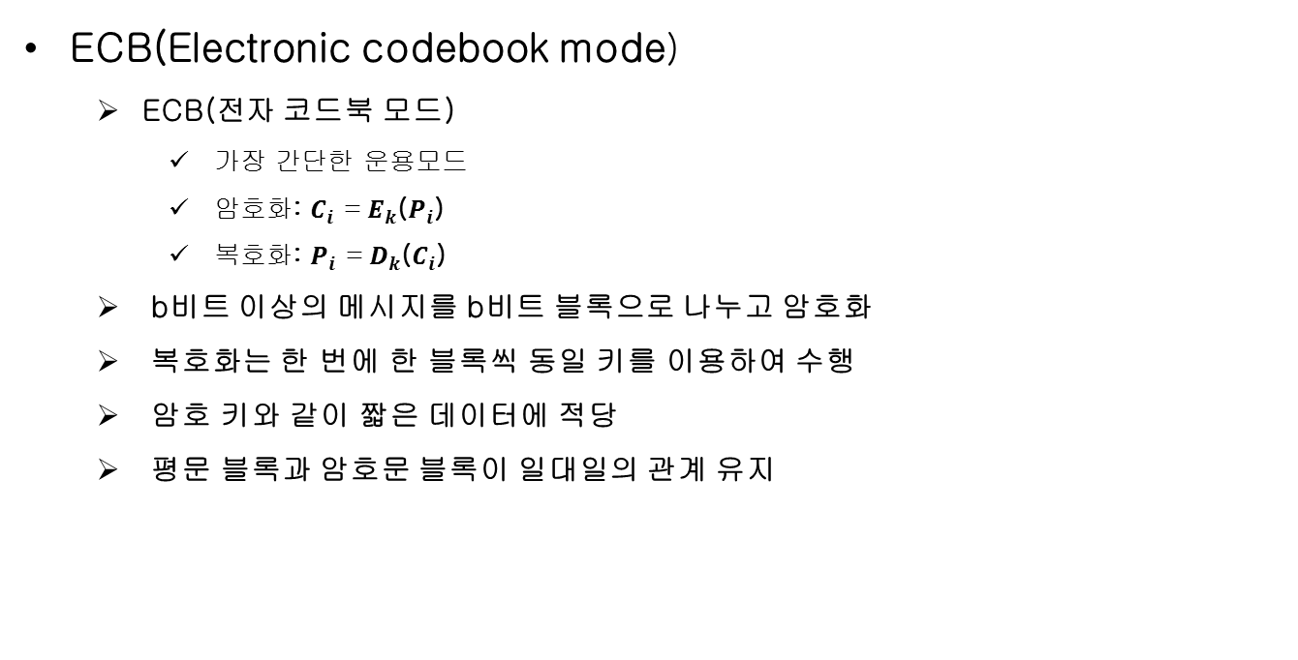
ECB(Electronic codebook mode)
ECB(Electronic codebook mode)
  ECB(전자 코드북 모드)
    가장 간단한 운용모드
    암호화: $C_{i}$ = $E_{k}$($P_{i}$)
    복호화: $P_{i}$ = $D_{k}$($C_{i}$)
  b비트 이상의 메시지를 b비트 블록으로 나누고 암호화
  복호화는 한 번에 한 블록씩 동일 키를 이용하여 수행
  암호 키와 같이 짧은 데이터에 적당
  평문 블록과 암호문 블록이 일대일의 관계 유지
Protocol Engineering Lab. – Sangmyung Univ.
18

Slide 19




ECB(Electronic codebook mode)
ECB(Electronic codebook mode)
  ECB(전자 코드북 모드)암호화 과정
B 비트 평문${(P}_{1})$
B 비트 평문($P_{2}$)
키K
블록암호암호화
키K
블록암호암호화
• • •
B 비트 암호문 ($C_{1}$)
B 비트 암호문($C_{2}$)
Protocol Engineering Lab. – Sangmyung Univ.
19

Slide 20
ECB(Electronic codebook mode)
ECB 오류확산
    암호화된 메시지의 한 블록의 오류는 그 블록의 복호화에만 영향을 줌
Protocol Engineering Lab. – Sangmyung Univ.
20

Slide 21
ECB(Electronic codebook mode)
ECB모드의 장단점
  장점
    간단
    고속
    병렬처리가능(암호화 복호화 양쪽)
  단점
    평문 속의 반복이 암호문에 반영
    암호문 블록의 삭제나 교체에 의한 평문의 조작이 가능
    비트단위의 에러가 있는 암호문을 복호화하면, 대응하는 블록이 에러
Protocol Engineering Lab. – Sangmyung Univ.
21

Slide 22
CBC(cipher block chaining mode)
CBC(cipher block chaining mode)
  CBC(암호블록 체인 모드)
    각각의 평문 블록은 암호화되기 전에 이전암호문 블록과 XOR됨
  피드백 기법을 사용
    피드백: 한 블록을 독립적으로 암호화하지 않고, 다른 블록이나 다른 블록의 암호화한 결과를 활용하는 것
Protocol Engineering Lab. – Sangmyung Univ.
22

Slide 23




CBC(cipher block chaining mode)
CBC 암호화 과정
평문($P_{1}$)
n bit
평문($P_{2}$)
n bit
초기화 벡터 (IV)
키K
블록암호 암호화
키K
블록암호 암호화
• • •
암호문($C_{1}$)
n bit
암호문($C_{2}$)
n bit
같은 평문 블록들도 서로 다른 암호문 블록으로 암호화됨
Protocol Engineering Lab. – Sangmyung Univ.
23

Slide 24
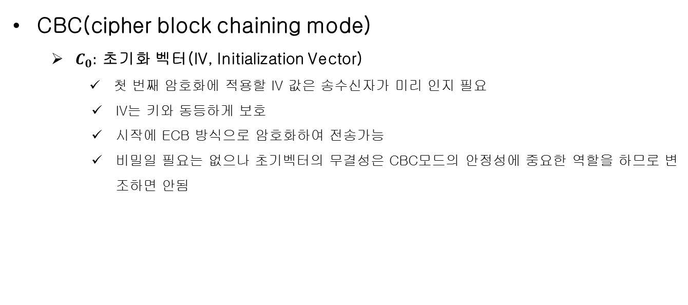
CBC(cipher block chaining mode)
CBC(cipher block chaining mode)
  $C_{0}:$ 초기화 벡터(IV, Initialization Vector)
    첫 번째 암호화에 적용할 IV 값은 송수신자가 미리 인지 필요
    IV는 키와 동등하게 보호
    시작에 ECB 방식으로 암호화하여 전송가능
    비밀일 필요는 없으나 초기벡터의 무결성은 CBC모드의 안정성에 중요한 역할을 하므로 변조하면 안됨
Protocol Engineering Lab. – Sangmyung Univ.
24

Slide 25


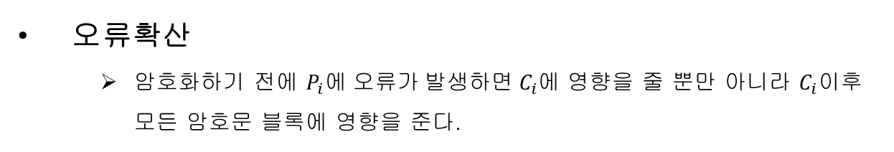






CBC(cipher block chaining mode)
오류확산
    암호화하기 전에 $P_{i}에 오류가 발생하면 C_{i}$에 영향을 줄 뿐만 아니라 $C_{i}$이후 모든 암호문 블록에 영향을 준다.
오류
평문($P_{1}$)
평문($P_{2}$)
평문($P_{3}$)
평문($P_{4}$)
초기화 벡터 (IV)
키K
암호화
키K
암호화
키K
암호화
키K
암호화
암호문($C_{1}$)
암호문($C_{2}$)
암호문($C_{3}$)
암호문($C_{4}$)
• • •
영향 받는 암호문
Protocol Engineering Lab. – Sangmyung Univ.
25

Slide 26







CBC(cipher block chaining mode)
오류확산
  암호화된 이후 $C_{i}$에 오류가 발생하면 복호화 할 때 $P_{i}$와 $P_{i+1}$에만 영향을 준다.
오류
암호문($C_{1}$)
암호문($C_{2}$)
암호문($C_{3}$)
암호문($C_{4}$)
키K
복호화
키K
복호화
키K
복호화
키K
복호화
초기화 벡터 (IV)
평문($P_{1}$)
평문($P_{2}$)
평문($P_{3}$)
평문($P_{4}$)
영향받는 평문
Protocol Engineering Lab. – Sangmyung Univ.
26

Slide 27
CBC(cipher block chaining mode)
CBC모드 장단점
  장점
    평문의 반복 암호문에 반영되지 않음
    병렬처리가능(복호화만)
    임의의 암호문블록 복호화 가능
  단점
    비트 단위의 에러가 있는 암호문 복호화 시, 1블록 전체와 다음 블록의 대응하는 비트가 에러(피드백 때문)
    암호화에서 병렬 처리할 수 없음
Protocol Engineering Lab. – Sangmyung Univ.
27

Slide 28
CFB(Cipher Feedback mode)
CFB(cipher Feedback mode:암호 피드백 모드)
  문자지향 스트림 암호화 형식
  블록암호를 써서 생성한 키를 이용하는 스트림 암호
  8-비트 문자 전송경우 8비트 단위로 암호화 전송
  블록이 64비트 정수배가 되도록 패딩 불필요
    스트림 암호방식
  1 단계 앞의 암호문 블록을 암호알고리즘의 입력으로 사용
Protocol Engineering Lab. – Sangmyung Univ.
28

Slide 29




CFB(Cipher Feedback mode)
복호화 함수 만들필요 없음
초기화 벡터 (IV)
B-S bits
바이트이동
S bits
키K
블록암호 암호화
키K
블록암호 암호화
S bits
B-S bits
S bits
B-S bits
암호화된 iv
암호화된 iv
• • •
평문($P_{1}$)
평문($P_{2}$)
S bits
S bits
암호문($C_{2}$)
암호문($C_{1}$)
S bits
S bits
Protocol Engineering Lab. – Sangmyung Univ.
29

Slide 30

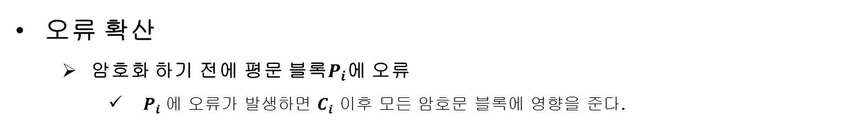





CFB(Cipher Feedback mode)
오류 확산
  암호화 하기 전에 평문 블록$P_{i}$에 오류
    $P_{i}$에 오류가 발생하면 $C_{i}$ 이후 모든 암호문 블록에 영향을 준다.
바이트이동
바이트이동
초기화 벡터 (IV)
B-S bits
S bits
S bits
B-S bits
키K
블록암호 암호화
키K
블록암호
암호화
키K
블록암호
암호화
S bits
B-S bits
S bits
B-S bits
S bits
B-S bits
암호화된 iv
암호화된 iv
암호화된 iv
평문($P_{2}$)
평문($P_{3}$)
평문($P_{1}$)
S bits
암호문($C_{1}$)
S bits
암호문($C_{2}$)
S bits
암호문($C_{3}$)
• • •
S bits
S bits
S bits
영향받는 암호문
Protocol Engineering Lab. – Sangmyung Univ.
30

Slide 31

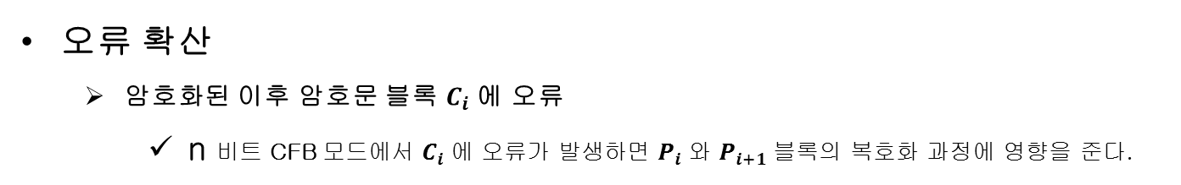





CFB(Cipher Feedback mode)
오류 확산
  암호화된 이후 암호문 블록 $C_{i}$에 오류
    n 비트 CFB 모드에서 $C_{i}$에 오류가 발생하면 $P_{i}$와 $P_{i+1}$블록의 복호화 과정에 영향을 준다.
바이트이동
바이트이동
초기화 벡터 (IV)
S bits
B-S bits
S bits
B-S bits
키K
블록암호 암호화
키K
블록암호
암호화
키K
블록암호
암호화
S bits
B-S bits
S bits
B-S bits
S bits
B-S bits
암호화된 iv
암호화된 iv
암호화된 iv
암호문($C_{1}$)
암호문($C_{2}$)
암호문($C_{3}$)
S bits
평문($P_{2}$)
S bits
평문($P_{3}$)
S bits
평문($P_{1}$)
S bits
S bits
S bits
영향받는 평문
Protocol Engineering Lab. – Sangmyung Univ.
31

Slide 32
CFB(Cipher Feedback mode)
CFB 모드 장단점
  장점
    패딩 필요 없음
    병렬처리가능(복호화만)
    임의의 암호문 블록 복호화 가능
  단점
    암호화에서 병렬처리 할 수 없음
    비트단위의 에러 시 암호문 복호화하면, 1블록전체와 다음블록의 대응하는 비트에 에러
Protocol Engineering Lab. – Sangmyung Univ.
32

Slide 33
CTR(Counter mode)
CTR(Counter mode)
  CTR(카운터모드)
  블록을 암호화할 때마다 1씩 증가해 가는 카운터를 암호화해서 키 스트림 생성
    즉, 카운터를 암호화한 비트열과, 평문 블록과의 XOR을 취한 결과가 암호문 블록이 된다
카운터 초기값
  암호화 때마다 다른 값을 기초로 해서 작성(16byte)
    66 1F 98 CD 37 A3 8B 4B 00 00 00 00 00 00 00 01
    앞부분 8바이트는 암호화 때마다 다른 값이어야함
평문 블록 1용 카운터(초기값)
블록번호
Protocol Engineering Lab. – Sangmyung Univ.
33

Slide 34




CTR(Counter mode)
CTR
n bit
CTR+1
블록암호 암호화
블록암호 암호화
키K
키K
키스트림
키스트림
평문($P_{1}$)
평문($P_{2}$)
• • •
n bit
암호문($C_{1}$)
n bit
암호문($C_{2}$)
Protocol Engineering Lab. – Sangmyung Univ.
34

Slide 35
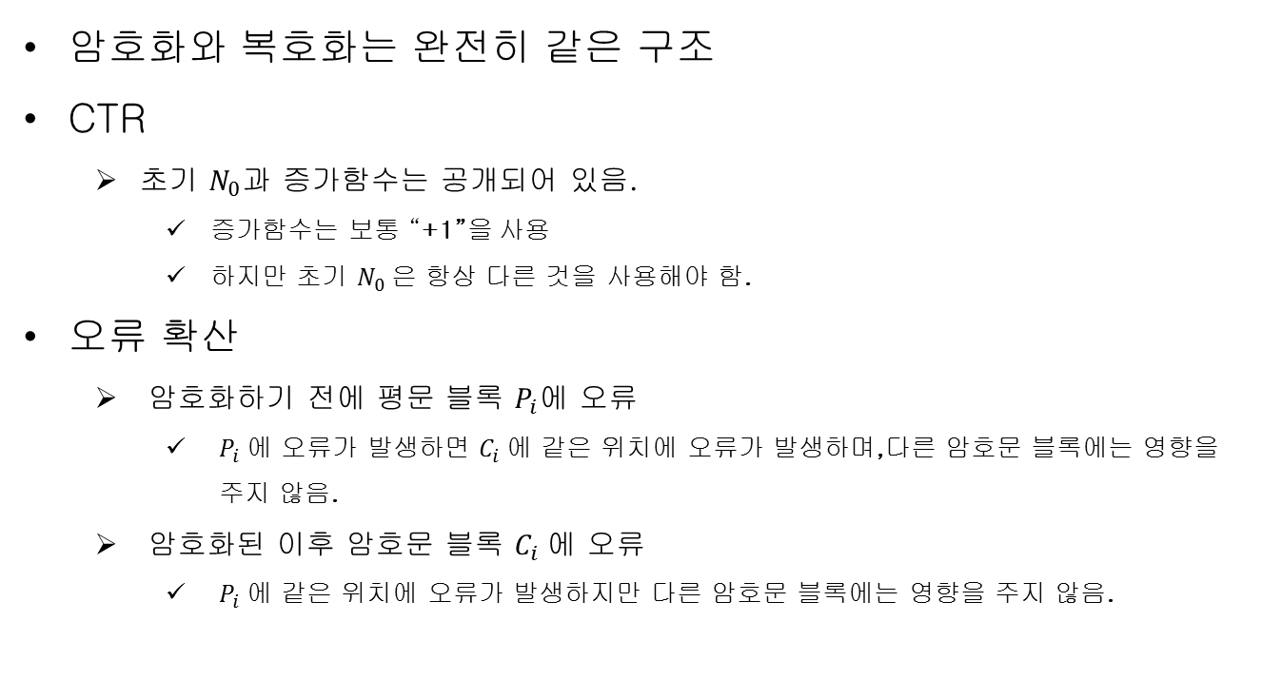
CTR(Counter mode)
암호화와 복호화는 완전히 같은 구조
CTR
  초기 $N_{0}$과 증가함수는 공개되어 있음.
    증가함수는 보통 “+1”을 사용
    하지만 초기 $N_{0}$은 항상 다른 것을 사용해야 함.
오류 확산
  암호화하기 전에 평문 블록 $P_{i}$에 오류
    $P_{i}$에 오류가 발생하면 $C_{i}$에 같은 위치에 오류가 발생하며,다른 암호문 블록에는 영향을 주지 않음.
  암호화된 이후 암호문 블록 $C_{i}$에 오류
    $P_{i}$에 같은 위치에 오류가 발생하지만 다른 암호문 블록에는 영향을 주지 않음.
Protocol Engineering Lab. – Sangmyung Univ.
35

Slide 36
CTR(Counter mode)
CTR 모드의 장점
  장점
    패딩 필요 없음
    암호화 복호화 같은 구조
    비트단위 에러가 있는 암호문 복호화 시, 평문에 대응하는 비트만 에러
    병렬 처리가능(암호화 복호화)
Protocol Engineering Lab. – Sangmyung Univ.
36

Slide 37
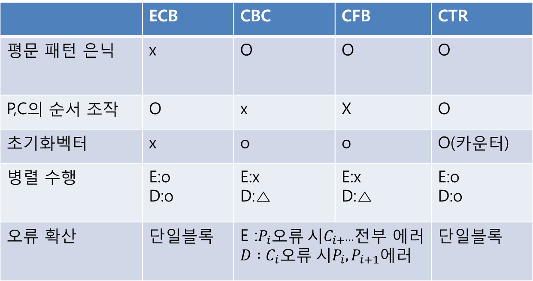
암호 블록 운용 모드
암호블록운용모드 정리
 | ECB | CBC | CFB | CTR
평문 패턴 은닉 | x | O | O | O
P,C의 순서 조작 | O | x | X | O
초기화벡터 | x | o | o | O(카운터)
병렬 수행 | E:o D:o | E:x D:△ | E:x D:△ | E:o D:o
오류 확산 | 단일블록 | E :$P_{i}오류 시C_{i+∙∙∙}$전부 에러 $D :C_{i}오류 시{P_{i},P}_{i+1}$에러 |  | 단일블록
Protocol Engineering Lab. – Sangmyung Univ.
37

Slide 38
암호 블록 운용 모드
보충
암호화된 메시지 공격유형에 맞추어 나타낸 암호블록운용모드
  암호문만 단독 공격
    암호 해독가가 알고 있는 정보 : 암호 알고리즘, 해독해야 할 암호문
    ECB 가능 CBC ,CFB 불가(초기화벡터 ,피드백) CTR 불가(키스트림)
  알려진 평문 공격
    암호 해독가가 알고 있는 정보 : 암호 알고리즘, 해독해야 할 암호문, 비밀키로 만들어진 한 쌍 혹은 여러 쌍의 평문-암호문
    ECB 가능 CBC ,CFB 불가(초기화벡터 , 피드백) CTR 불가(키스트림)
  선택 평문 공격
    암호 해독가가 알고 있는 정보 : 암호 알고리즘, 해독해야 할 암호문, 해독가가 선택한 평문 메시지와 비밀키로 그 평문을 암호화한 암호문
    ECB 가능 CBC ,CFB 불가(초기화벡터 , 피드백) CTR 불가(키스트림)
  선택 암호문 공격
    암호 해독가가 알고 있는 정보 : 암호 알고리즘, 해독해야 할 암호문, 해독가가 목적을 갖고 선택한 암호문과 비밀키로 그 평문을 암호화한 암호문
    ECB 가능 CBC ,CFB 불가(초기화벡터 , 피드백) CTR 불가(키스트림)
Protocol Engineering Lab. – Sangmyung Univ.
38

Slide 39
네트워크 보안 에센셜
T H A N K Y O U
Protocol Engineering Lab. – Sangmyung Univ.
39

